Slide 1
Da un problema dato all’Esame di Stato 2006
Un filo metallico di lunghezza L viene utilizzato per delimitare il perimetro di un’aiuola rettangolare.
Qual è l’aiuola di area massima che è possibile delimitare?

Slide 2

Reazioni nelle scuole
Commento di alcuni studenti:
“Non provo neanche a risolvere questo problema: è proprio molto difficile!”
Commento di altri studenti:
Che fortuna! È facilissimo!
È il problema dello spago!

Slide 3
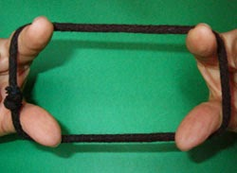
Perché il problema dello spago?
Lo spago è un semplice esperimento per ‘vedere’ il filo metallico che delimita tante aiuole rettangolari

Slide 4
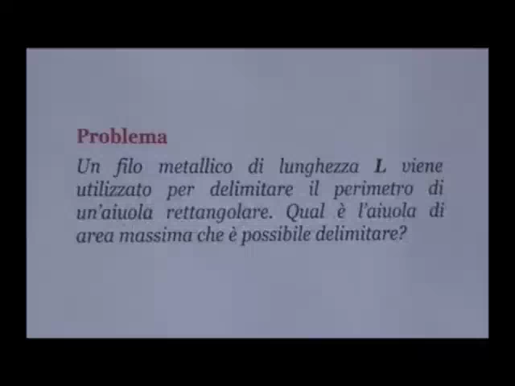
Video: lo spago in movimento

Slide 5
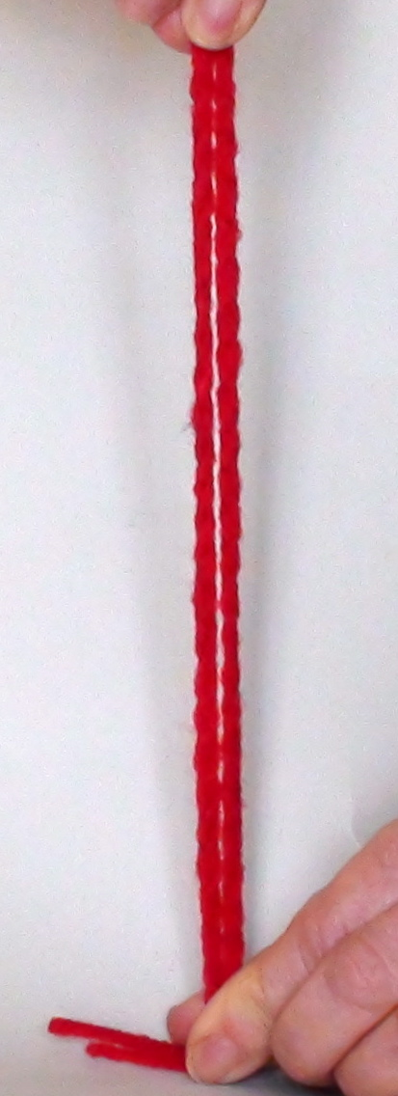
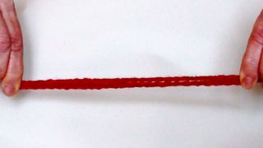
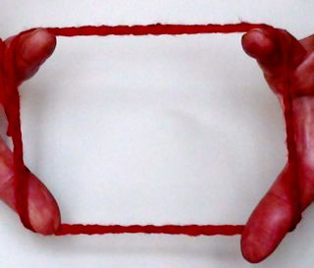
L’area dei rettangoli varia
L’area parte da 0, quando l’altezza è 0, poi aumenta, ma arrivati a un certo punto comincia a diminuire, per tornare a 0, quando la base è 0.
Si intuisce che l’area è massima nel caso del quadrato.
Come posso dimostrare questa congettura?

Slide 6
Come dimostrare che l’area massima è quella del quadrato?
Dimostrare, ... Essere sicuri che l’area massima sia proprio quella del quadrato e non quella di un rettangolo con base e altezza ‘quasi uguali’ ...

Slide 7
Attività
Completa la scheda 1 di lavoro per determinare il rettangolo di area massima

Slide 8
Che cosa hai ottenuto

Slide 9
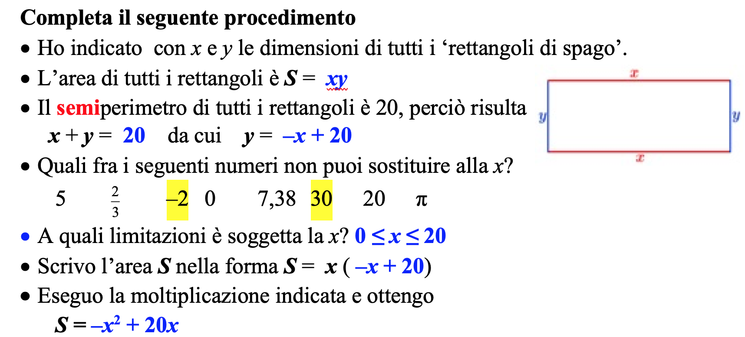
Scheda 1

Slide 10
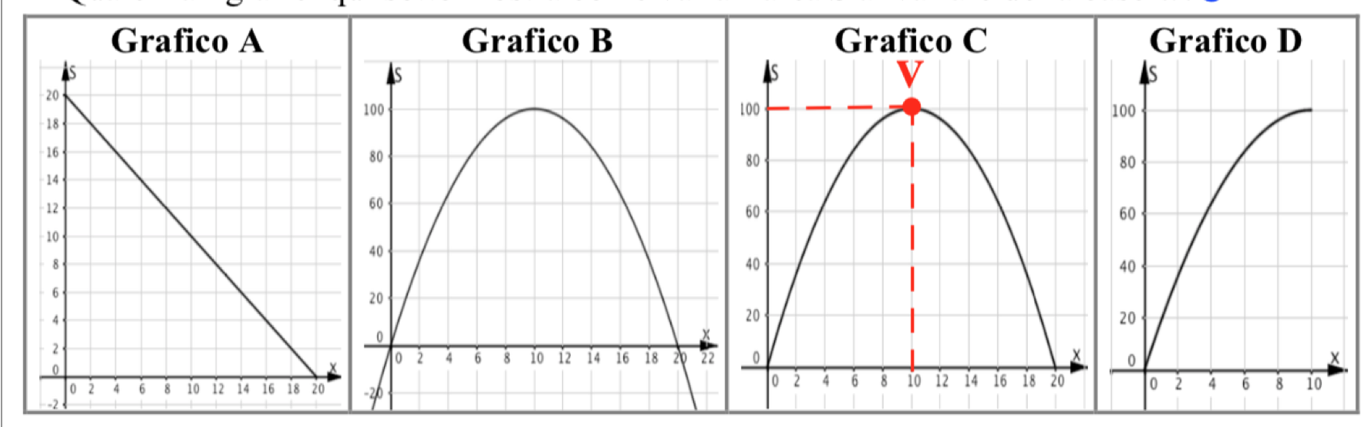
Scheda 1

Slide 11
Il perimetro deve essere 40?
Nel procedimento i rettangoli avevano il perimetro lungo 40cm.
Se il perimetro è lungo 16 o 30 o 80, … cambia la dimostrazione? NO!
Infatti, nel problema d’Esame trovo:
‘Un filo metallico di lunghezza L …’
Il perimetro è indicato con una lettera (L) per ricordare che può essere scelto a piacere, senza però cambiarlo mentre risolvo il problema.

Slide 12
In conclusione
Ho dimostrato che:
L’aiuola quadrata ha area massima fra tutte le aiuole rettangolari delimitate da un filo lungo L.
La conclusione con il linguaggio della geometria.
Il quadrato ha area massima fra tutti i rettangoli che hanno un dato perimetro.
La conclusione con il linguaggio dell’aritmetica.
Il prodotto di due numeri con somma costante è massimo quando due numeri sono uguali.

Slide 13
Problemi di ottimizzazione
Questo è un esempio di problema di ottimizzazione che posso sintetizzare così:
Determinare la zona di area massima fra tutte le zone rettangolari che posso recintare con una rete lunga 40m
Oppure
Determinare il rettangolo di area massima fra tutti i rettangoli con perimetro lungo 40cm.

Slide 14
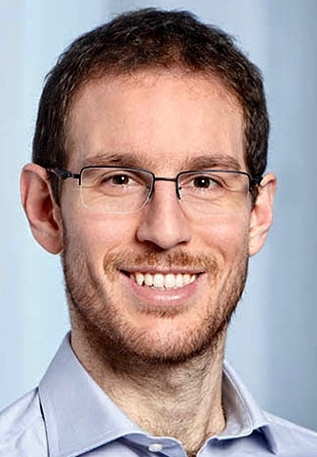
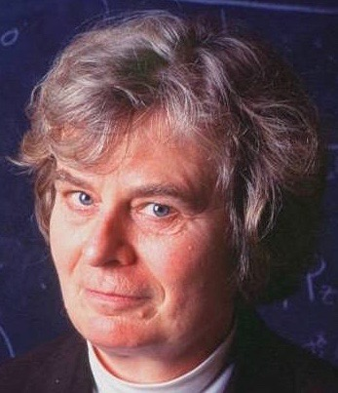
Ottimizzazione oggi
Problemi di ottimizzazione sono oggi studiati nei più vari settori. Ecco qualche esempio:
massimizzare i guadagni e minimizzare i costi in economia, sia aziendale che nazionale e internazionale;
ottimizzare la distribuzione di ripetitori, antenne, centrali elettriche, pozzi petroliferi, ... in ingegneria;...
Medaglia Fields per la matematica 2018
Premio Abel 2019
Studi su calcolo delle variazioni e superfici minime
Studi per ottimizzare i trasporti
Alessio Figalli
Roma 1984
Karen Uhlenbeck
USA 1942

Slide 15
Riflessioni sul procedimento

Slide 16
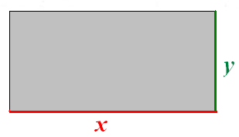
Riprendo il procedimento
0 ≤ x ≤ 20
Due passi importanti
1. Abbiamo scritto la funzione ‘area S variabile al variare di x’.
S = – x² + 20x con 0 ≤ x ≤ 20
2. Di questa funzione abbiamo scelto il grafico e trovato il massimo.

Slide 17
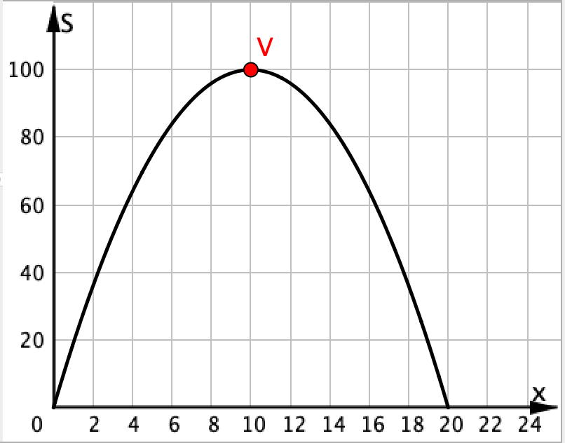
Grafico e massimo
Il massimo dell’area S è 100, raggiunto per x = 10.

Slide 18
Attività
Il grafico è stato tracciato con il computer. Come?
Completa la scheda 2 di lavoro per rispondere alla domanda

Slide 19
Che cosa hai scoperto?

Slide 20
Che cosa hai scoperto
Come utilizzare un software che ci sostituisce nel disegnare il grafico di una funzione e trovarne il massimo.
Ma resta il lavoro di ‘traduzione’ del problema dal linguaggio naturale al linguaggio matematico!

Slide 21
Per concludere
Competenze scientifiche oggi importanti:
saper tradurre un problema in linguaggio matematico;
saper trovare varie strategie risolutive;
saper scegliere la strategia più opportuna;
saper usare il computer per eseguire calcoli, tracciare grafici, …

